Slide 1

Space Block - Roll the block
Checkpoint de IA

Slide 2

Classes do JOgo
Block
Board
Square

Slide 3

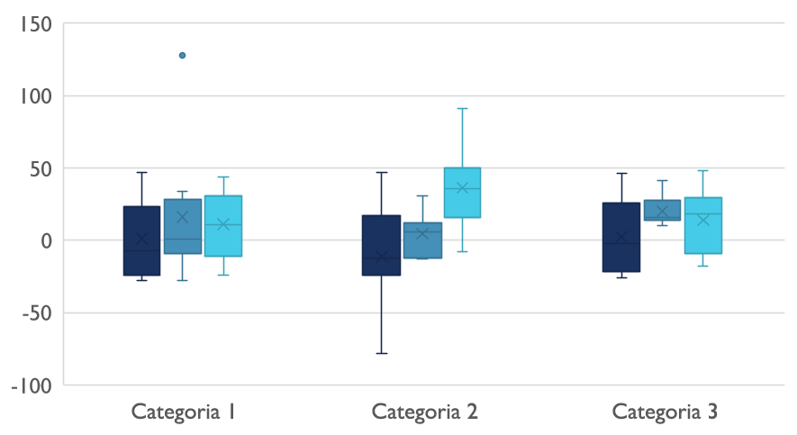
Pesquisa

Slide 4
Formulação do Problema – Search Problem

Slide 5
Detalhes de Implementação

Slide 6
Requisitos Tecnológicos
Rede
Satélite
Ligação

Slide 7

Obrigado
David Ferreira up..
Luísa Salvador up202006471
Mariana Teixeira up201905705

